Slide 1


Slide 2



Кафедра сервиса и туризма реализует 7 аккредитованных основных образовательных программ
3 программы бакалавриата:
43.03.01 Сервис (Организация сервисной деятельности)
43.03.02 Туризм (Туристско-экскурсионная деятельность)
43.03.03 Гостиничное дело (Гостинично-ресторанная деятельность)
2 программы магистратуры:
43.04.01 Сервис (Формирование и развитие сервисных организаций)
43.04.02 Туризм (Формирование и развитие туристских организаций)
2 программы
среднего профессионального образования (СПО):
43.02.16 Туризм и гостеприимство
43.01.01 Официант бармен
50%
100%
80%
Доля работодателей привлекаемых к преподаванию профильных дисциплин
Доля преподавателей, имеющих образование,
соответствующее профилю читаемой дисциплины
Доля преподавателей, имеющих ученую степень и/или ученое звание

Slide 3
Обучение через опыт: трудоустройство выпускников
2022
2023
2024
ТРУДОУСТРОЕНЫ ВСЕГО
75%
70%
80%
ТРУДОУСТРОЕНЫ ПО
НАПРАВЛЕНИЮ
45%%
70%
70%
ПРОДОЛЖАЮТ ОБУЧЕНИЕ В МАГИСТРАТУРЕ, АСПИРАНУТРЕ
30%
20%
20%

Slide 4
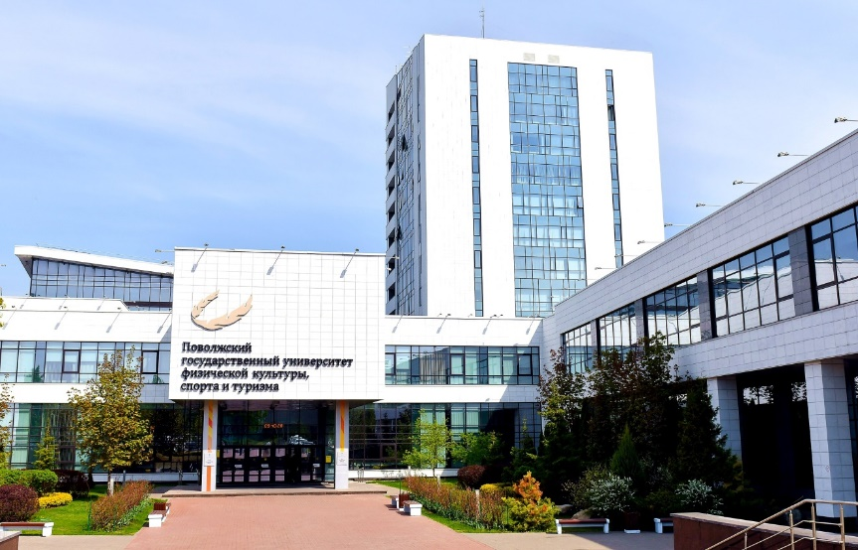
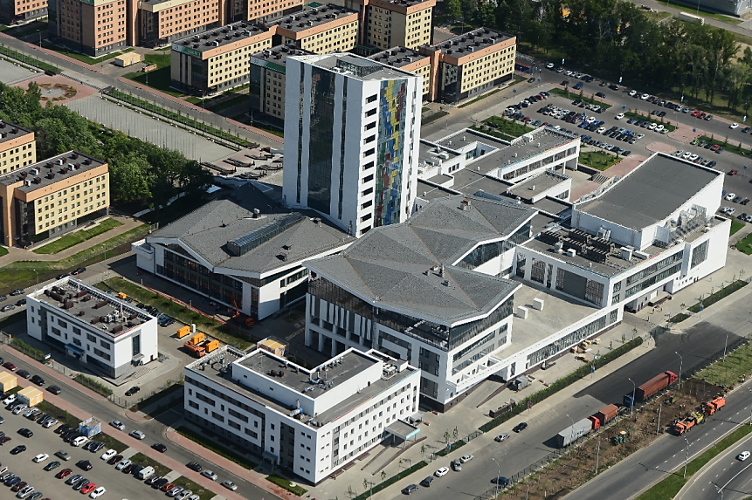
Учебно-лабораторный корпус ФГБОУ ВО «ПОВОЛЖСКИЙ ГУФКСиТ»
50 учебных и лекционных залов, спортивные залы
Ресторанный комплекс на 600 мест, библиотека на 200 тыс. экземпляров
Кино-концертный зал на 1500 мест

Slide 5
Университет - самая крупная площадка событийного туризма в Приволжском Федеральном округе
300 000 кв. м.
4 500 студентов
46 - направлений подготовки (СПО, бакалавриат, магистратура, аспирантура)
6 институтов
18 кафедр
78 регионов РФ
18 стран мира

Slide 6

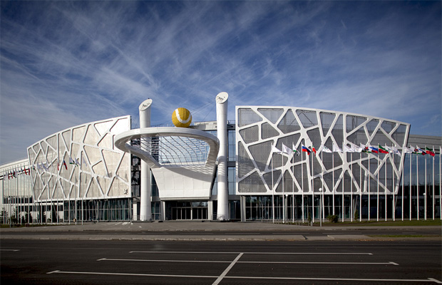
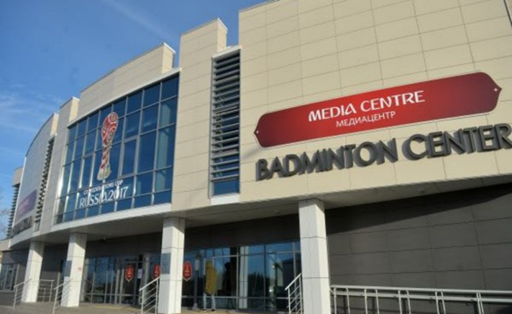
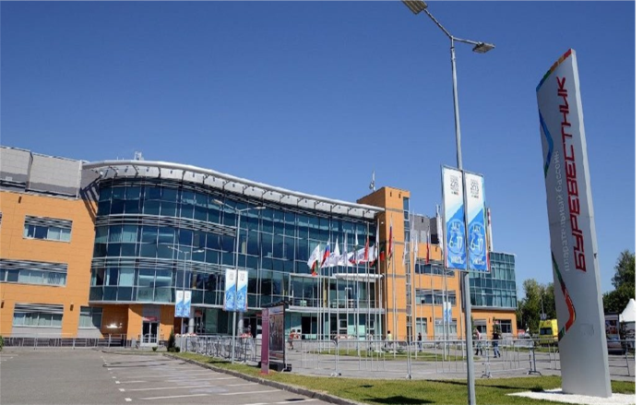
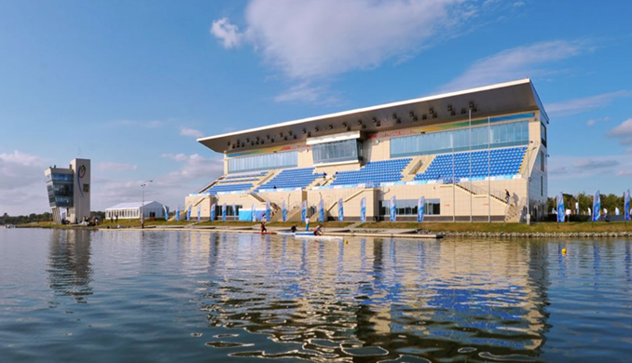
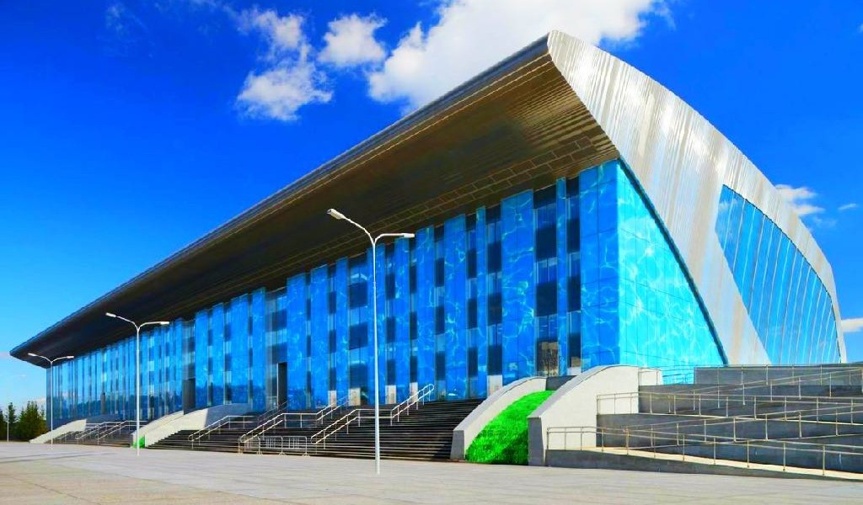
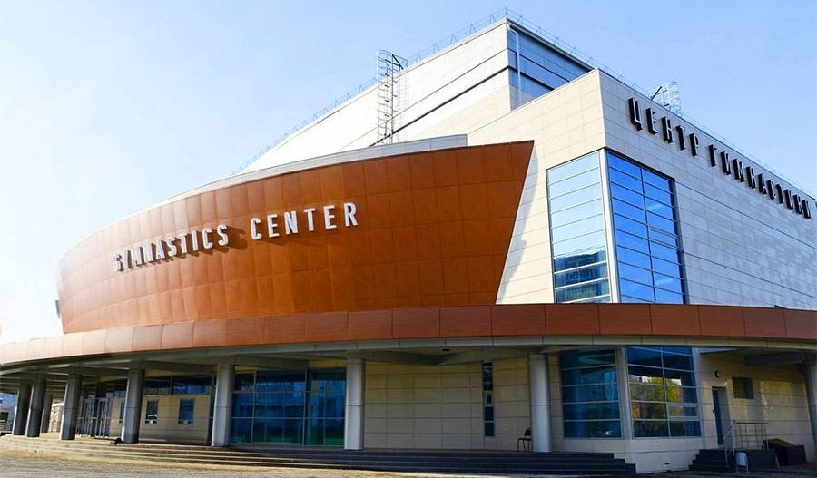
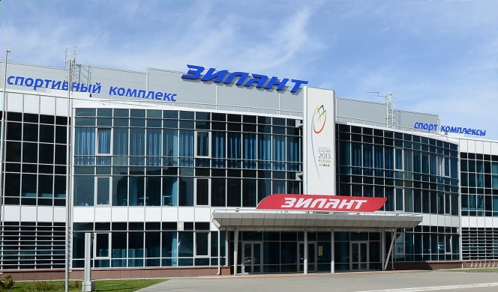
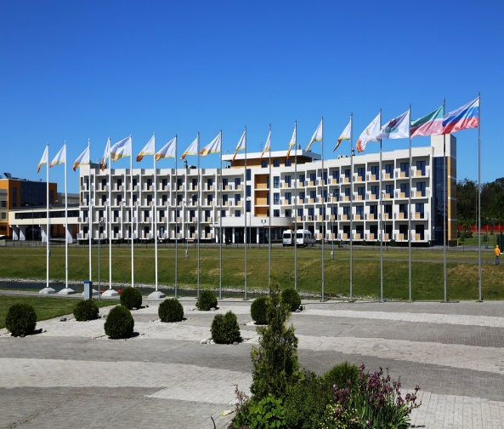
КАЗАНСКАЯ АКАДЕМИЯ ТЕННИСА
крупнейший современный теннисный комплекс в России
ЦЕНТР БАДМИНТОНА
базируется Федерация бадминтона Республики Татарстан
БАССЕЙН«БУРЕВЕСТНИК»
тренировочные площадки
ЦЕНТР ГРЕБНЫХ ВИДОВ СПОРТА
Федеральный спортивно-тренировочный центр
ДВОРЕЦ ВОДНЫХ ВИДОВ СПОРТА
лучший бассейн в России
ЦЕНТР ГИМНАСТИКИ
одна из крупнейших гимнастических арен России
ЛЕДОВАЯ АРЕНА «ЗИЛАНТ»
домашняя арена любительских команд Федерации хоккея
ГОСТИНИЦА «РЕГАТА»
94 номера на 200 человек

Slide 7
Обучение через опыт: дуальная модель обучения
ФАКТОРЫ ВНЕШНЕЙ СРЕДЫ (организации-работодатели / партнёры)
ФАКТОРЫ ВНУТРЕННЕЙ СРЕДЫ
(материально-техническая база, кадровый состав)
ПЕДАГОГ-НАСТАВНИК
Формы взаимодействия
Функции наставничества
ОБУЧАЮЩИЙСЯ
ПОКАЗАТЕЛИ ЭФФЕКТИВНОСТИ НАСТАВНИЧЕСТВА
(качество образования, трудоустройство студентов)

Slide 8



Преимущества дуального обучения
Дуальное обучение — это система образования, сочетающая теоретическую подготовку в учебном заведении с практическим обучением на рабочем месте.
1. Практическая ориентированность
Обучающиеся сразу применяют знания на рабочем месте.
Формируются реальные профессиональные навыки, востребованные на рынке труда.
2. Трудоустройство после обучения
Компании, участвующие в программе, часто берут студентов на работу после выпуска.
Уменьшается период адаптации на новом месте.
3. Финансовая выгода для студентов
Многие программы дуального обучения включают стипендию или зарплату за практику.
Снижаются затраты на дальнейший поиск работы.
4. Качественная подготовка кадров
Обучение строится под запросы конкретных предприятий.
Выпускники более конкурентоспособны на рынке труда.
5. Гибкость и индивидуальный подход
Программы можно корректировать под потребности компании и студента.
Сочетание теории и практики повышает эффективность обучения.
6. Развитие soft skills
Студенты учатся работать в команде, общаться с коллегами и клиентами.
Приобретают навыки тайм-менеджмента и ответственности.
7. Польза для компаний
Предприятия готовят кадры «под себя», экономя на поиске и обучении новых сотрудников.
Снижается текучесть кадров, так как студенты уже адаптированы к корпоративной культуре.
Практика в дуальном обучении – это не просто стажировка, а полноценная часть образования. Она дает конкретные навыки, опыт и часто – работу сразу после выпуска. Для обучающихся - это шанс войти в профессию без стресса, а для компаний – подготовить лояльных и квалифицированных сотрудников.

Slide 9
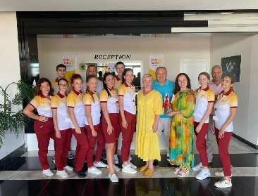
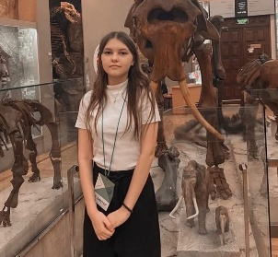
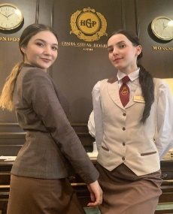
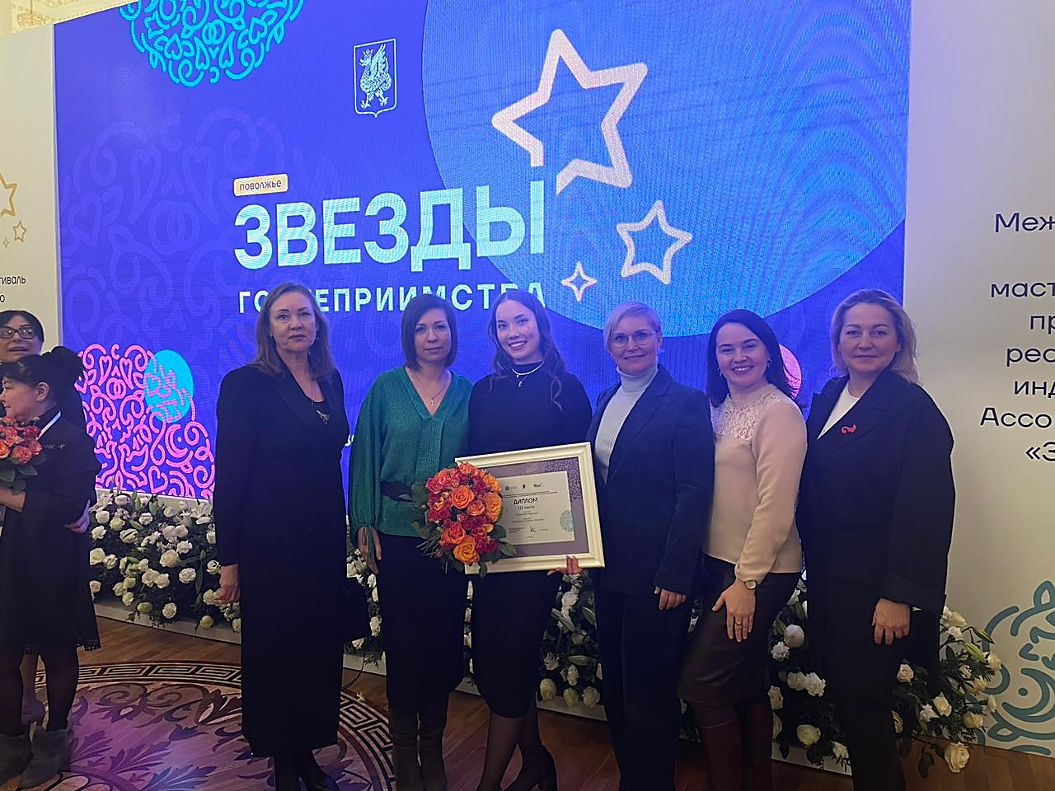
Взаимодействие педагога-наставника и студента на кафедре сервиса и туризма ФГБОУ ВО «Поволжский ГУФКСиТ»
Формы организации взаимодействия педагога-наставника и обучающегося
Методическое сопровождение научно- исследовательской деятельности обучающегося
Методическое сопровождение и координация проектной деятельности обучающегося
Координация и сопровождение по участию в профессиональных конкурсах обучающегося
Организация и сопровождение учебных и производственных практики, профессиональных стажировок обучающихся

Slide 10
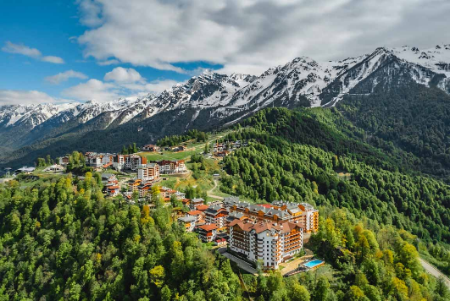
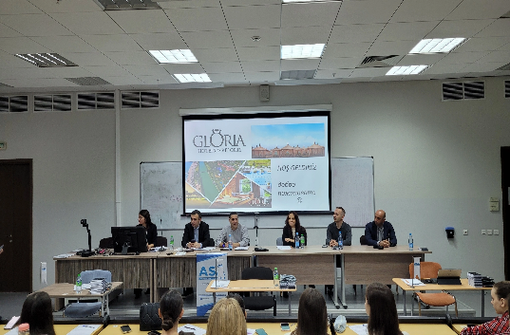
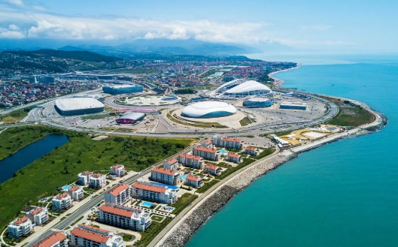
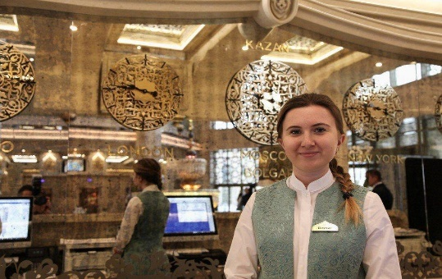
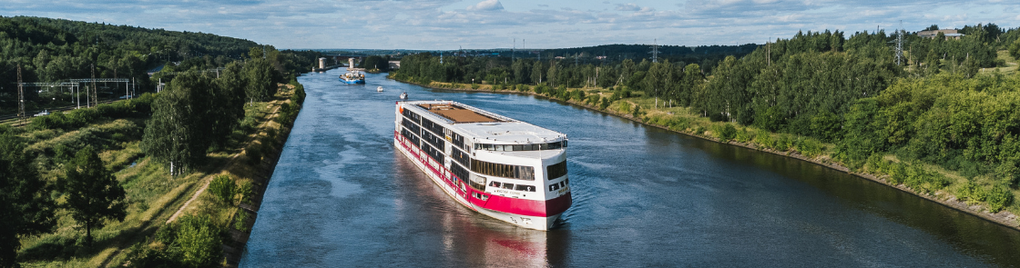
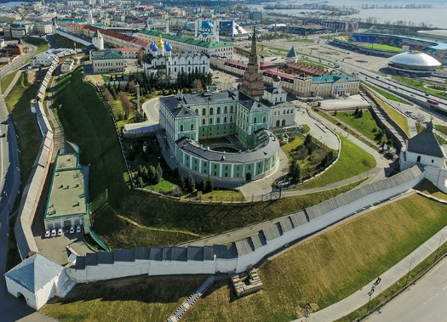
Кейсы интеграции дуального обучения на кафедре сервиса и туризма ФГБОУ ВО «Поволжский ГУФКСиТ»
Курортный комплекс «Mriya Resort &Spa 5», Республика Крым
Горный курорт «Роза Хутор» и Горно-туристический комплекс «ГАЗПРОМ», Краснодарский край
Круизная компания «ВОДОХОДЪ»
Группа компаний MANTERA
Международный туроператор «FUN&SUN», Республика Турция
Турецкая компания «ASA»
Комитет Республики Татарстан по туризму
Комитет по развитию туризма города Казань
Туроператор «Лидер Казань»
Туроператор «Бюро Путешествий Казань»
Туроператор «Трэвэл-Эндвок»
Музей-заповедник «Казанский Кремль»
Отели г. Казань и Республики Татарстан
Рестораны г.Казань и Республики Татарстан.

Slide 11


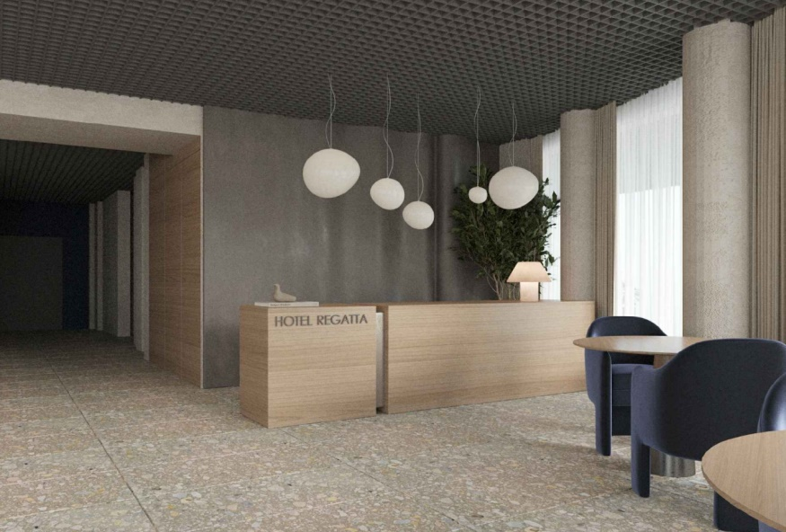
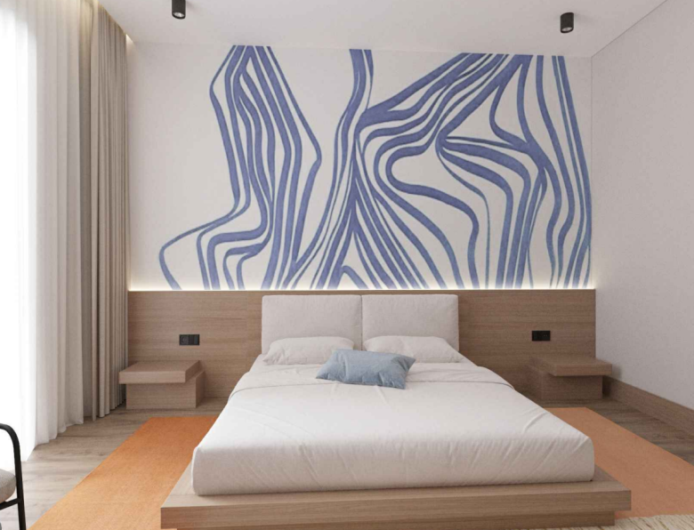
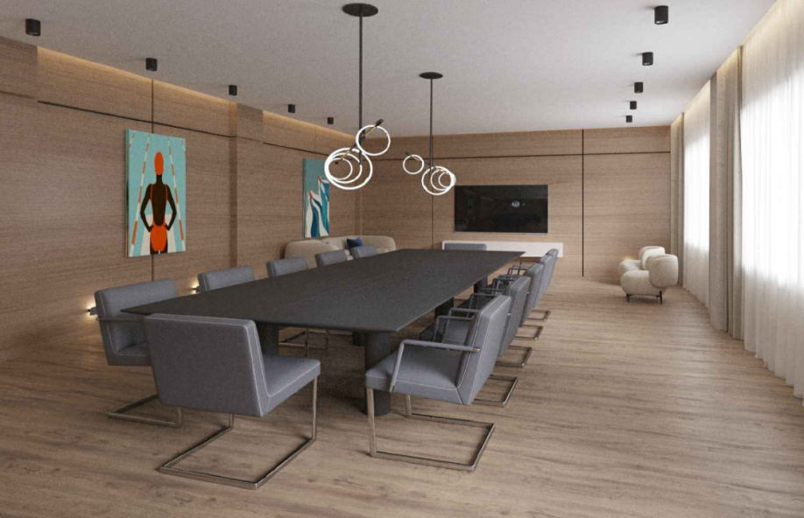
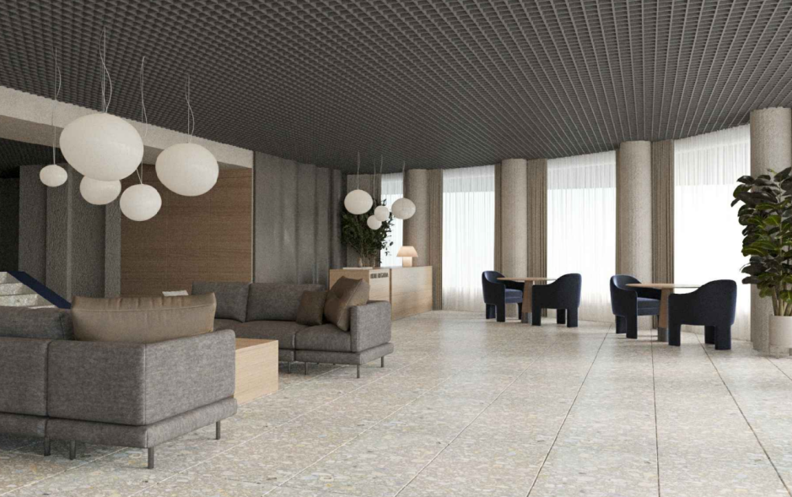
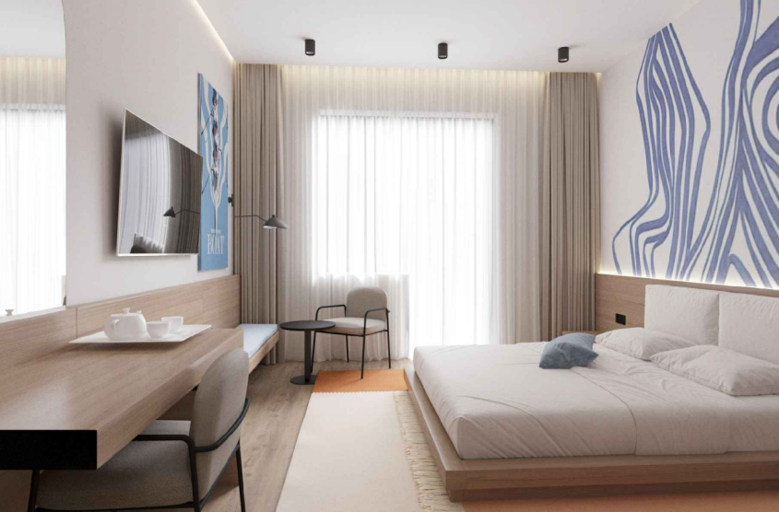

Кейсы интеграции дуального обучения на кафедре сервиса и туризма на базе Учебно-тренировочного центра гостиница «Регата»
ФГБОУ ВО «Поволжский ГУФКСиТ»

Slide 12
Кейсы интеграции дуального обучения на кафедре сервиса и туризма ФГБОУ ВО «Поволжский ГУФКСиТ»
«Fun&Sun»
Наставник: доцент
Веслогузова М.В.
Парк «Лес чудес»
Наставник: директор Артёменко О.Н
«Courtyard by Marriott Kazan»
Наставник: Доминова Л.Р.
Туроператор «Лидер Казань»
Наставник: доцент Мустафина А.А.
«Гостеприимная Казань»
Наставник: Баширова Ю.В.
«Kazan Palace by Tasigo»
Наставник: доцент
Муртазина Г.Р.
Гостиница «Raymond»
Наставник: доцент
Пережогина О.Н.
Ст. преп. Соломина И.С.
«МосГорТур»
Наставник: доцент Веслогузова М.В.
ООО «Шевалье», ресторан «Лёвен»
Наставник: доцент Мирзиев И.Х.
ООО «Южанка», ресторан «Мангал»
Наставник: директор Половникова А.В.
Санаторий «Кленовая Гора»
Наставник: доцент Мирзиев И.Х.
Ресторан «La Famiglia»
Наставник: доцент Петрик Л.С.

Slide 13
Кейсы интеграции дуального обучения на кафедре сервиса и туризма ФГБОУ ВО «Поволжский ГУФКСиТ»
Музей-заповедник «Казанский Кремль»
Наставник: директор Рахимов И.С
Музей-заповедник «Казанский Кремль»
Наставник: директор Рахимов И.С.
«Мастера Гостеприимства»
Наставник: посол гостеприимства Шарафутдинова Г.М.
Болгарский архитектурный музей-заповедник
Наставник: экскурсовод
Семёнова А.А.
Школа бортпроводников
Наставник: ст. преп. Матасова А.К.
РК «Туган Авылым»
Наставник: доцент Никонова Т.В.
Проект «Камское Устье»
Наставник: Сморчков В.Ю.
OOO «Южанка», ресторан
«Мангал»
Наставник:
доцент Гусарова В.Ю
Туроператор «Anex Tour»
Наставник: Гаджиев З.Г.
«Ski Inn Spa Hotel»,Роза Хутор
Наставник: доцент
Веслогузова М.В.
«Fun & Sun»
Наставник: Матасова А.К..

